Slide 1
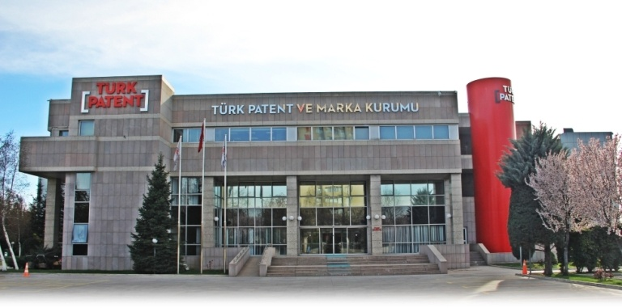
PATENT
Notes:
selam

Slide 2
İÇERİK
Kavramlar ( Fikri ve sınai haklar) Enstitümüzün faaliyetleri
Patent nedir ?
Patent istatistikleri
Sonuç

Slide 3
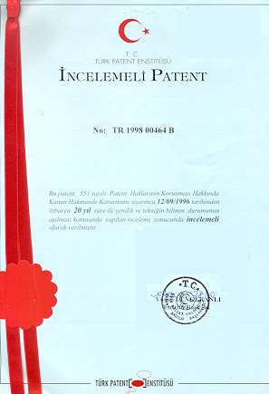
Fikri Mülkiyet Hakları...
İnsan düşüncesinin ürünü olan yeniliklerin sahiplerine verilen haklardır.

Slide 4




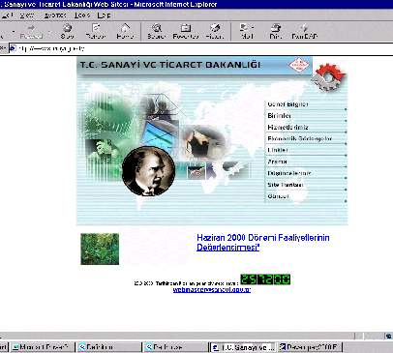
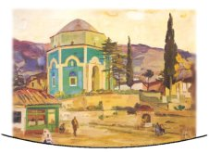

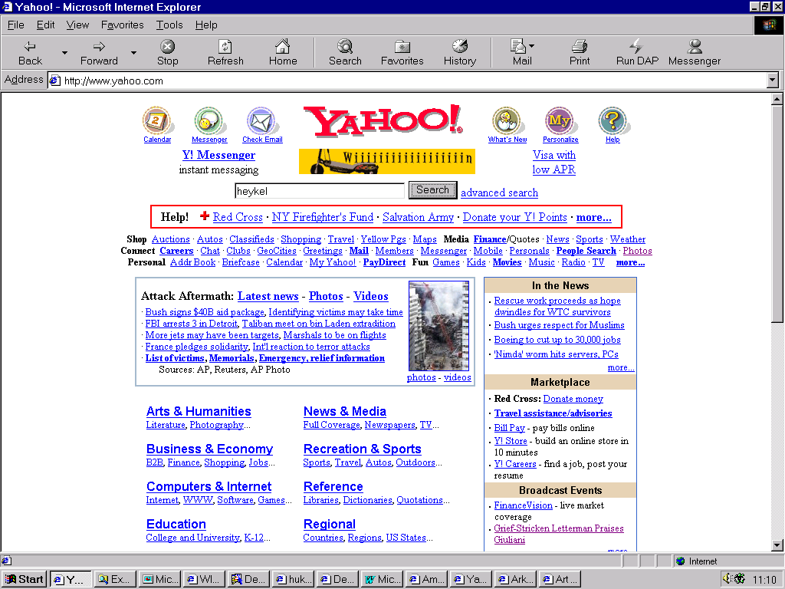
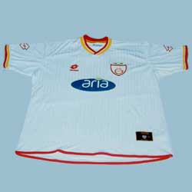

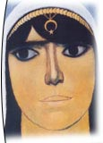
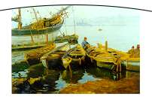
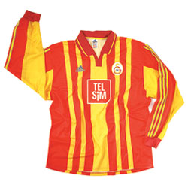




Kitap
Fikir ürünleri:
Web
Müzik
Resim
Software
Tasarım
Buluş
Heykel
logo

Slide 5

Sınai Mülkiyet? Fikri Mülkiyet?

Slide 6
Patentin özellikleri
Teknik bir problemin çözümünü anlatır
Devlet tarafından verilir
İzinsiz üretimi engeller
Lisans ve devir anlaşmaları
Ülkesel

Slide 7
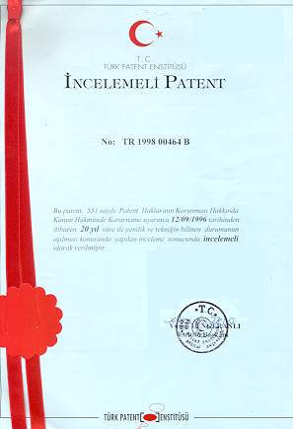
Patent belgesi

Slide 8
PATENT BELGESİ

Slide 9
Buluşlar;
FAYDALI MODEL BELGESİ
veya
PATENT
ile korunurlar.

Slide 10
Patentlenebilirlik kriterleri
YENİLİK
BULUŞ BASAMAĞI
SANAYİDE UYGULANABİLİRLİK

Slide 11
Yenilik…
Dünya çapında yenilik,
Bilinen bir ürünün geliştirilmiş kısımları için de patent alınabilir.

Slide 12
Buluş basamağı
Patenti istenen buluş, teknikte uzman bir kişi tarafından, tekniğin bilinen durumundan açık bir şekilde çıkartılamıyorsa, buluş basamağı vardır.

Slide 13
Sanayide uygulanabilirlik
Buluşlar, sanayide uygulanabilir, üretilebilir somut nesneler olmalıdır.
Üretim usulleri de patentlenebilir.

Slide 14
Patent koruma süreleri
Yasal Koruma (2 Tür)
Faydalı Model (10 yıl)
Patent (20 yıl)

Slide 15
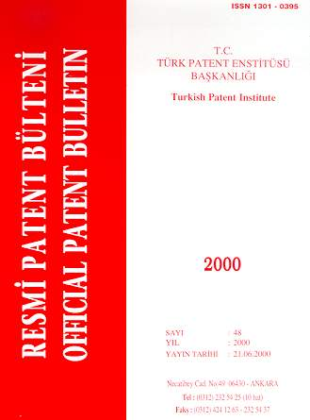
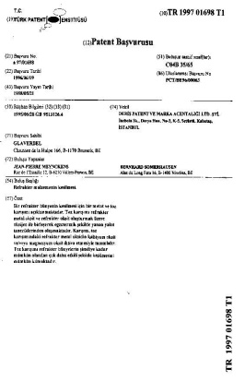
PATENT SİSTEMİNİN İKİ İŞLEVİ
Tekel İşlevi
20 yıl tekel hakkı
Bilgi İşlevi
Buluşun Açıklanması - Yayın

Slide 16
DAHA BULUNACAK GELİŞTİRİLECEK ÇOK ŞEY VAR!!!
GÜNLÜK HAYATIMIZDA KULLANDIĞIMIZ ALET VE MAKİNALARDA DA YENİLİKLER VE DEĞİŞİKLİKLER YAPILABİLİR!!!

Slide 17
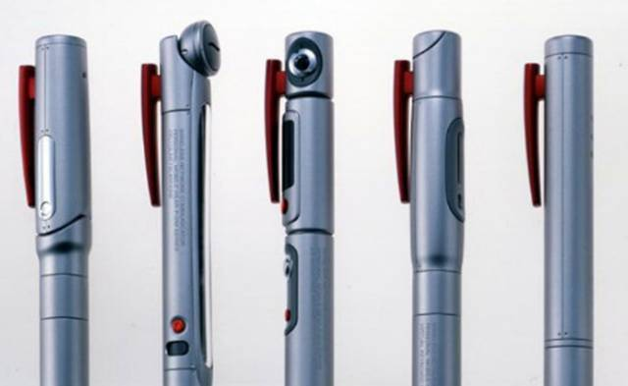
Sizce bunlar nedir?

Slide 18
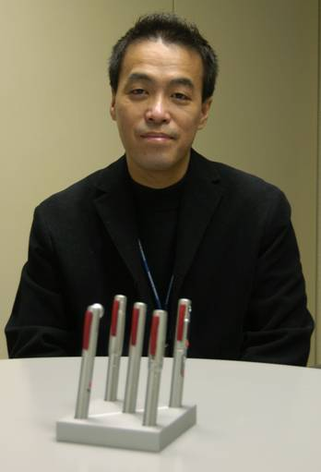
Kalemler mi?
☺
Bunlar bir bilgisayarın
parçaları !!!

Slide 19
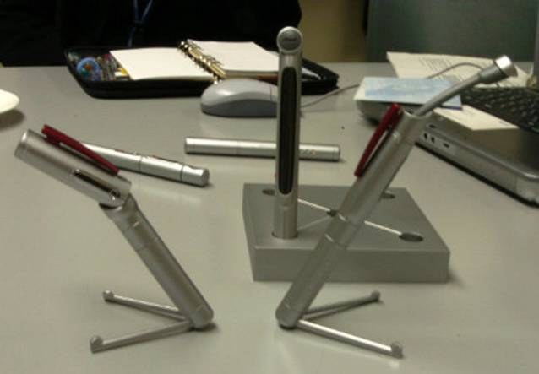
Şu şekilde düzenleyin...

Slide 20
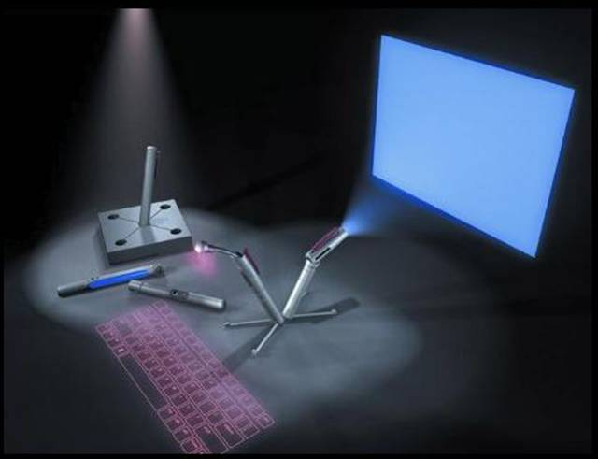
Parçalardan biri ekranı
diğeri klavyeyi oluşturuyor

Slide 21
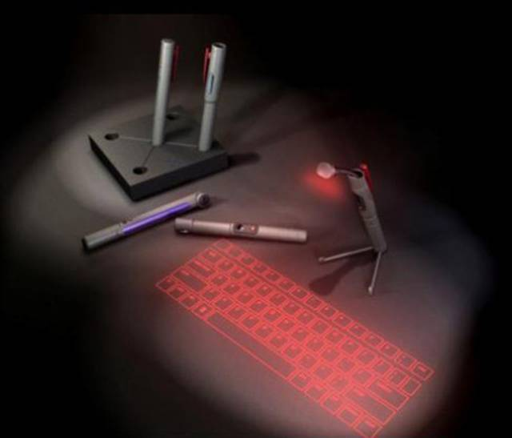
Klavye farklı renklerde olabiliyor.
Peki bu klavyeyi nasıl kullanacağız?

Slide 22
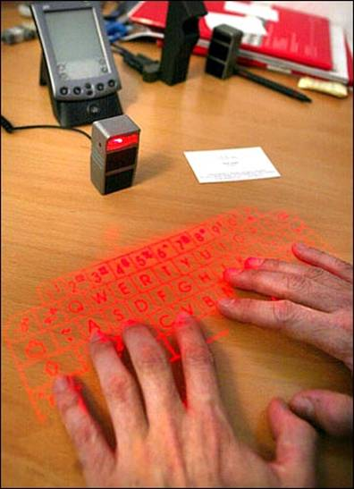
Çok kolay... sadece parmaklarınızı klavyenin üstünde gezdirin

Slide 23
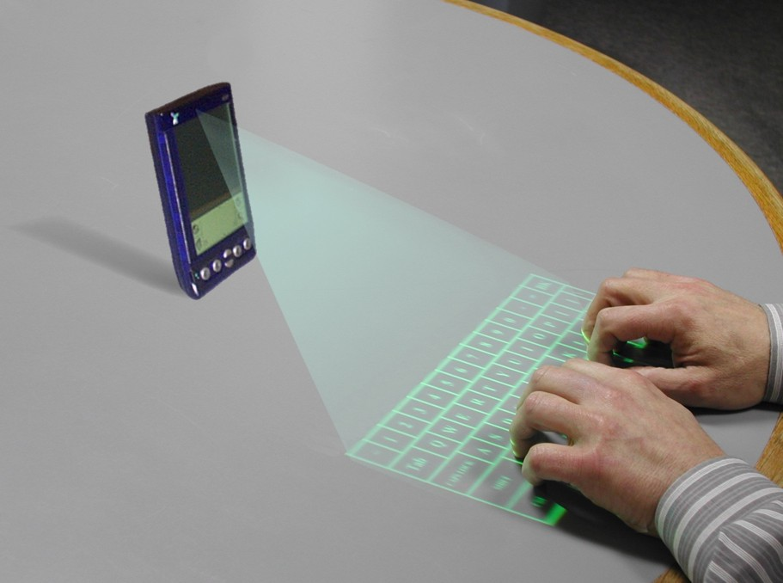
ve diğer modeller...

Slide 24
NEC (Nippon Electronics Corporation)
P-ISM
    CPU
    İletişim (telefon, pointer, bluetooth)
    Klavye
    Kamera
    Projektör
Baz ünitesi
Prototip maliyeti 30.000 $

Slide 25


Patent Başvurusu

Slide 26
Başvuru ve sonrasındaki işlemler
Şahıslar
ya da
Özel patent vekilleri

Slide 27
Başvurudan sonra
Başvuru alındı yazısı,
Daha sonraki işlemler tarafınıza bildirilir.
  Araştırma
  İnceleme(1-3 kez)
  Belge kararı
  Yıllık ücret ödeme bildirimleri

Slide 28

PATENT BAŞVURUSU İŞLEM ŞEMASI
Patent
Başvurusu
Şekli
İnceleme
BULUŞ
Rusya
Danimarka
İsveç
EPO
Türkiye
Araştırma
Raporu
Yayın
18 Ay
Rusya
Danimarka
İsveç
Türkiye
İNCELEMELİ
PATENT
BELGESİ
20 YIL

Slide 30

Neden patent alınmalı?
Koruma
Lisans ve devir
Prestij

Slide 31
S&P ilk 500 firma
1980’lerde PD = 1.5 FV
1990’larda PD = 3 FV
2000’lerde PD= 10 FV
PD= Piyasa Değeri (Bilgi birikimi ve yaratıcılık)
FV= Fiziksel Varlık

Slide 32


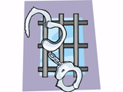
Patent ihlali cezaları
1 yıl ticaretten men ve iş yeri kapatma
Para cezaları
1-4 yıl hapis

Slide 33
Patentler
Sahipleri için kazanca dönüşebilir,
İhlal edenler için ise ağır cezalar vardır.

Slide 34


Patent Araştırması

Slide 35
Başvurmadan önce
Mutlaka ön araştırma yapılmalı

Slide 36
EPOQUE
01.01.2005
PATENT ARAŞTIRMA İNCELEME
PATENT ÖN ARAŞTIRMA
240 MİLYON DOKÜMANA ERİŞİM
DÜNYADAKİ TEKNİK BİLGİNİN %80’İ PATENTLERDE

Slide 37
Yabancı araştırma linkleri
  ep.espacenet.com
  (Avrupa Patent Ofisi= EPO)
  www.wipo.int/ipdl/en/search/pct/search-adv.jsp
  (Dünya Fikri Mülkiyet Teşkilatı= WIPO)
  patft.uspto.gov/netahtml/search-adv.htm
  (ABD=USPTO)

Slide 38
İnternetten araştırma
Milyonlarca ayrıntılı teknik dokümana erişim imkanı,
Teknik araştırmacılar için büyük ve önemli bir kaynak,
Dünyadaki teknik bilginin %80’i patent dokümanlarında.

Slide 39
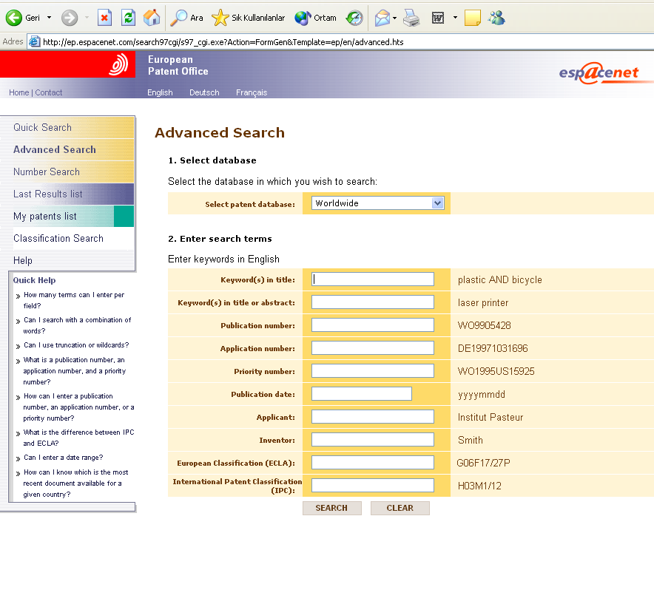
cereamic

Slide 40
WEB SİTEMİZ
www.turkpatent.gov.tr
ya da
www.tpe.gov.tr

Slide 41
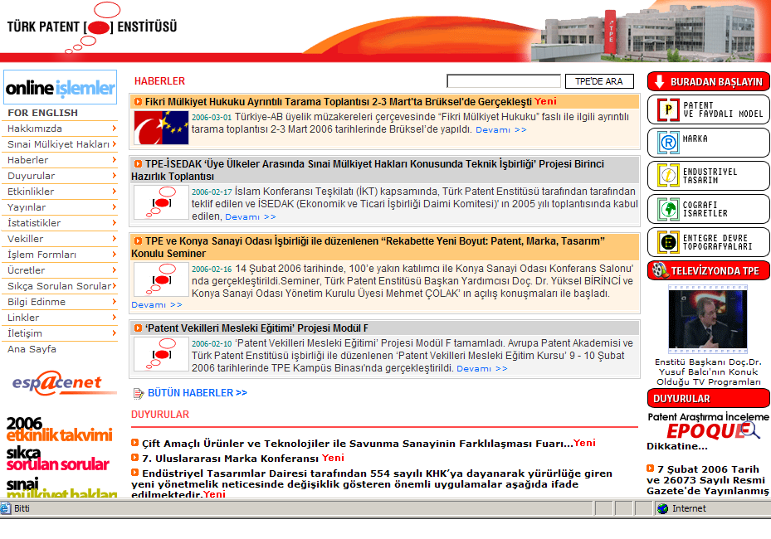

Slide 42
Nelere erişebiliriz?
Patent başvuru kılavuzu,
Ücretler,
Yabancı ülkelerin patent ofislerine ait linkler,
Mevzuat,
Online işlemler
…

Slide 43
Yıllara göre yerli başvurular (P+FM)
2000-2004 arası 3,8 kat artış

Slide 44
Gerçekler...
Gelişmiş ülkelerle kıyaslandığında
Ülkemizdeki patent başvurusu
ve verilen patentlerin sayısının
az olduğu görülmektedir...
Ancak son yıllardaki başvuru sayısındaki artış da kayda değerdir.

Slide 45
YETİŞMİŞ İNSAN GÜCÜ
AR-GE
ÜNİVERSİTE- SANAYİ İŞBİRLİĞİ
TEKNOPARKLAR
TEŞVİKLER
KARARLILIK
İSTİKRAR
.....

Slide 46
EĞİTİM
TASARIM VE TEKNOLOJİ DERSİ
MEB talim terbiye ile ortak çalışma
Fikri hakların korunması ve yenilikçilik kültürü
8. Sınıfların 1. Ünitesi ( Fikirlerin Korunması)

Slide 47
Öğrenciler için...
Düşünceler korunmalı mıdır?
Korunmazsa ne olur?
Siz kendi buluşlarınız için ne düşünürsünüz?
İlgili kurum ve kuruluşlar?
Ne tür yasal düzenlemeler var?
Bilgiye erişim yolları?

Slide 48
AMAÇ
Problem çözebilen bireyler yetiştirmek
Sistematik çalışma becerisi
  Araştırma (daha önce neler yapılmış?)
  Var olan bilgiye hakim olunduktan sonra daha iyisini geliştirmek

Slide 49
Türkiye’nin geleceği ellerinizde
Bu günün 8. Sınıf öğrencileri
10 sene sonra 24 yaşında....
      Mühendisler
      Bilim adamları
      Öğretmenler

Slide 50
Ezberci birey
Geliştirici birey
Taklitçi
Geliştiremeyen
Çözemeyen
Başkalarına bağımlı
Var olanı bilen
Var olanla yetinmeyen
Kendine özgü çözümler üretebilen
Kendi ayakları üzerinde durabilen

Slide 51
İCAT ÇIKARMA !!!
Alışkanlıkları
Kültürü
Geleceği
DEĞİŞTİRİYORUZ

Slide 52
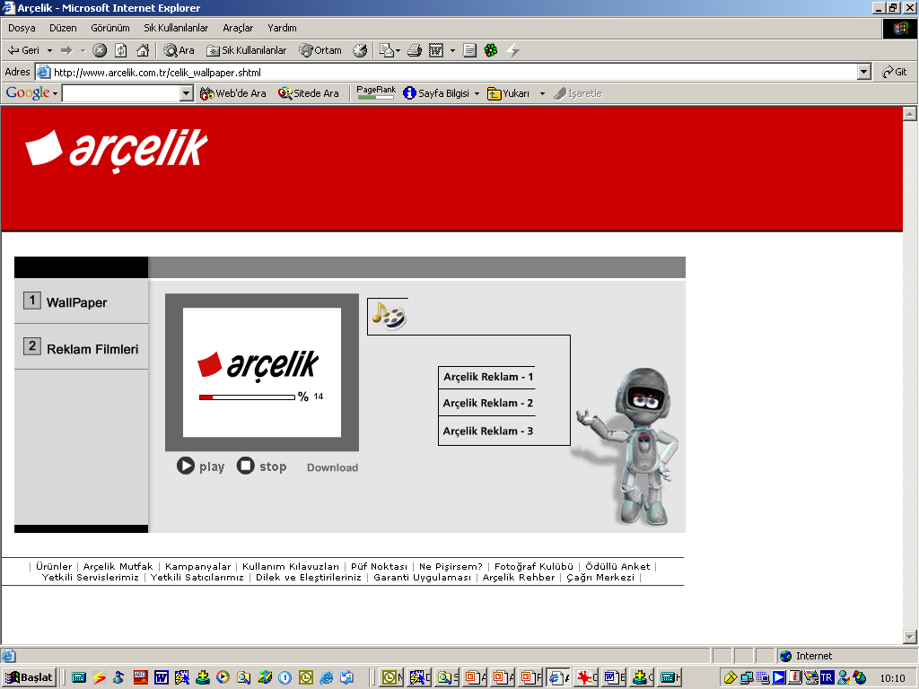
Çook çalışmalıyız çook..
TEŞEKKÜRLER

